Slide 1
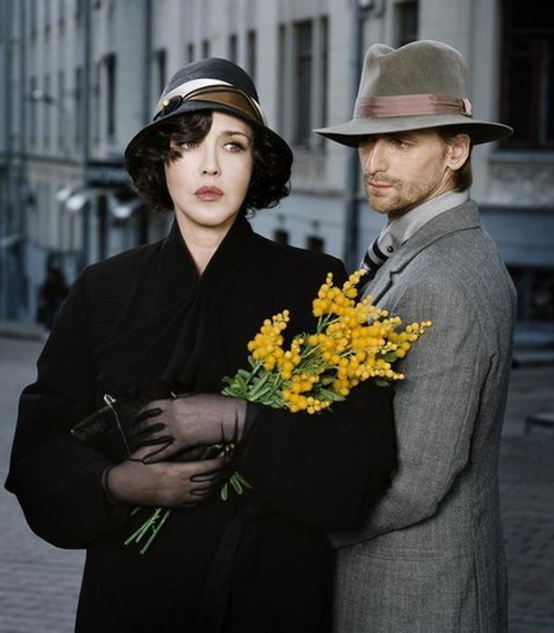
образ Маргарити миколаївни у романі м.Булгакова
«майстер і маргарита»
Роботу підготувала:
група І-го ряду
учні Миколаївської гімназії №4
Малишева Юлія, Окулічева Ольга,
Бовтинський Василь, Котова Олена,
Гончаренко Анастасія, Валяренко Дмитро,
Каменєва Марія, Росошинський Владислав,
Ведолкіна Анастасія, Кривой Владислав

Slide 2
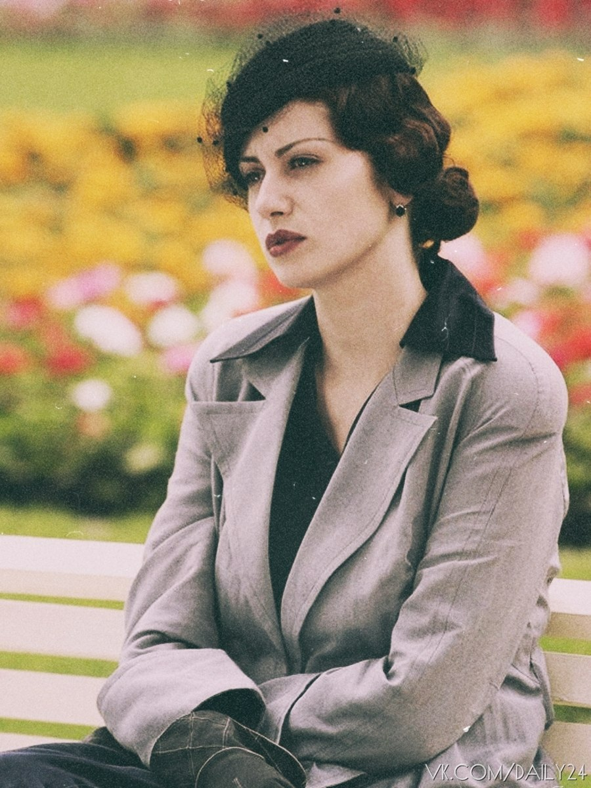
Анкета Героїні
Ім’я: Маргарита Миколаївна
Вік: 30 років
Сім’я: одружена з заможним військовим інженером; дітей немає
Місце проживання: Москва
Діяльність: домогосподарка

Slide 3
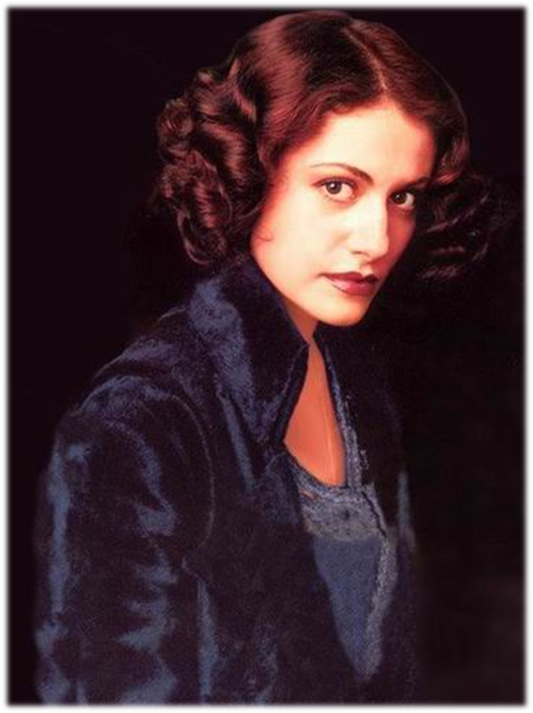
Характеристика маргарити
Маргарита Миколаївна - таємна кохана Майстра. Молода жінка тридцяти років, заміжня за «великим фахівцем», чоловік її любить і добре до неї ставиться, він забезпечений, Маргарита живе у великому особняку і не потребує грошей:
«Она была красива и умна. К этому надо добавить еще одно – с уверенностью можно сказать, что многие женщины все, что угодно, отдали бы за то, чтобы променять свою жизнь на жизнь Маргариты Николаевны»

Slide 4
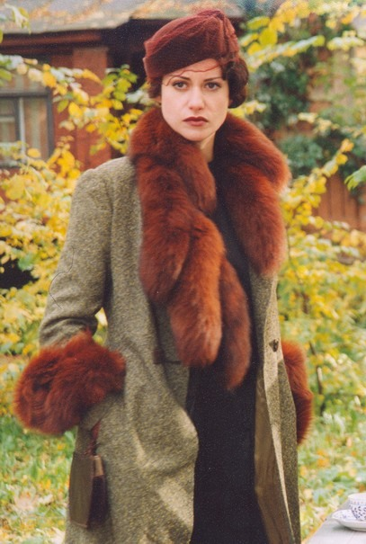
Незважаючи на забезпечене і успішне життя, Маргарита не відчуває себе щасливою:
«Маргарита Николаевна не нуждалась в деньгах. Она могла купить все, что ей понравится. Среди знакомых ее мужа попадались интересные люди. Маргарита Николаевна никогда не прикасалась к примусу. Она не знала ужасов житья в совместной квартире. Словом... Она была счастлива? Ни одной минуты! С тех пор, как девятнадцатилетней она вышла замуж и попала в особняк, она не знала счастья».

Slide 5
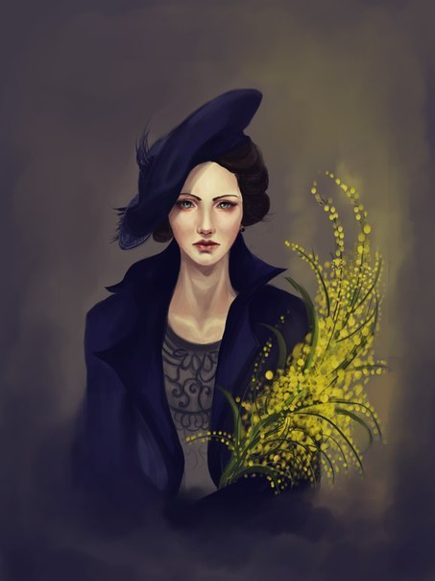
СТОСУНКИ З МАЙСТРОМ
Ось як описує Майстер їх першу зустріч з Маргаритою:
«По Тверской шли тысячи людей, но я вам ручаюсь, что увидела она меня одного… Она несла в руках отвратительные, тревожные желтые цветы…. Эти цветы очень отчетливо выделялись на черном ее весеннем пальто… И меня поразило не столько ее красота, сколько необыкновенное, никем не виданное одиночество в глазах!»

Slide 6
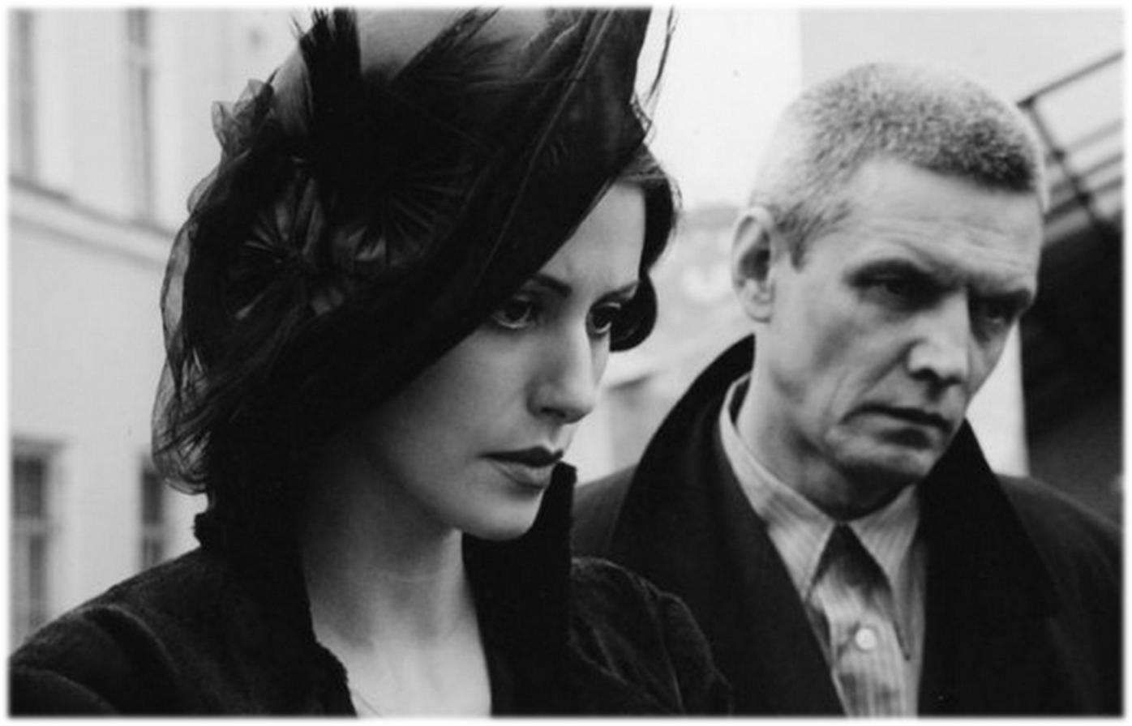
Це була любов з великої літери і з першого погляду, любов до глибини душі, любов, яка оживляє душу і вносить сенс в життя їх обох:
«Она-то, впрочем, утверждала впоследствии, что это не так, что любили мы, конечно, друг друга давным-давно, не зная друг друга, никогда не видя».
«Так вот она говорила, что с желтыми цветами в руках она вышла в тот день, чтобы я наконец ее нашел, и что если бы этого не произошло, она отравилась бы, потому что жизнь ее пуста».

Slide 7
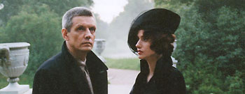
Саме любов до Майстра, до людини геніальної, талановитої, виявилася справжньою потребою Маргарити, бо «​​у неї була пристрасть до всіх людей, які роблять що-небудь першокласно»:
«Что нужно было этой женщине, в глазах которой всегда горел какой-то непонятный огонечек, что нужно было этой чуть косящей на один глаз ведьме, украсившей себя тогда весною мимозами?... Очевидно, она говорила правду, ей нужен был он, мастер, а вовсе не готический особняк, и не отдельный сад, и не деньги. Она любила его, она говорила правду».

Slide 8
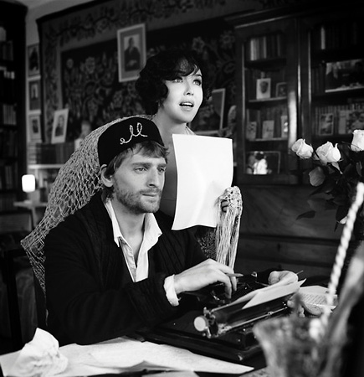
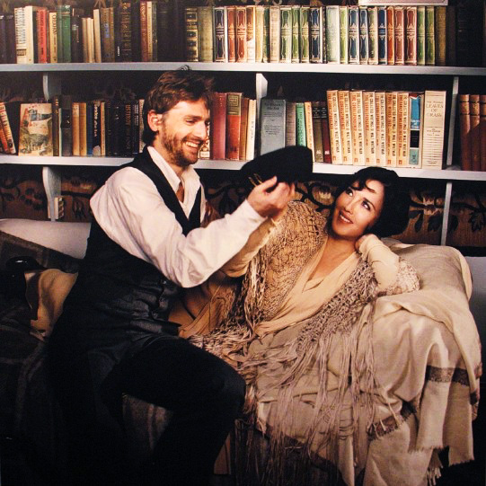
Поки Майстер працював над романом про Понтія Пілата, Маргарита жила ним, його творчістю, підтримувала його у всьому. Крім цього, їх спільне проведення часу було наповнене довірою, відкритістю, турботою і розумінням:
• «Она приходила, и первым долгом надевала фартук, и в узкой передней, где находилась та самая раковина, которой гордился почему-то бедный больной, на деревянном столе зажигала керосинку, и готовила завтрак, и накрывала его в первой комнате на овальном столе…
…а она, запустив в волосы тонкие с остро отточенными ногтями пальцы, перечитывала написанное, а перечитав, шила вот эту самую шапочку. Иногда она сидела на корточках у нижних полок или стояла на стуле у верхних и тряпкой вытирала сотни пыльных корешков. Она сулила славу, она подгоняла его и вот тут-то стала называть мастером. Она дожидалась этих обещанных уже последних слов о пятом прокураторе Иудеи, нараспев и громко повторяла отдельные фразы, которые ей нравились, и говорила, что в этом романе ее жизнь».

Slide 9
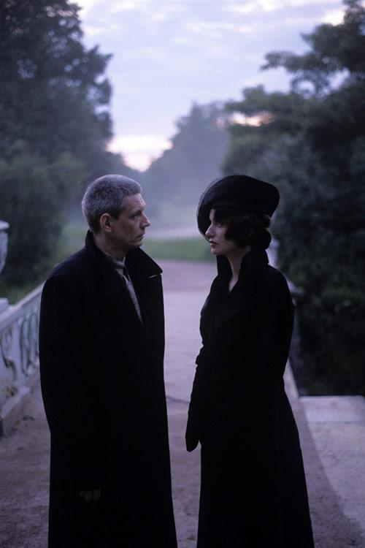
Після першої невдалої спроби надрукувати роман, Маргарита продовжувала вірити у Майстра і в цінність його праці . Вона вмовляла його не здаватися і надрукувати уривок з роману в іншого редактора:
«Шепотом вскрикивал, что он ее, которая толкала его на борьбу, ничуть не винит, о нет, не винит!»
Маргарита сміливо, віддано і пристрасно вірить у свого коханого, намагається зробити все, щоб полегшити його страждання:
«Она взяла их, положила в сумочку , стала целовать меня и говорить, что ей легче было бы умереть , чем оставлять меня в таком состоянии одного , но что ее ждут, что она подчиняется необходимости, что придет завтра. Она умоляла меня не бояться ничего».

Slide 10
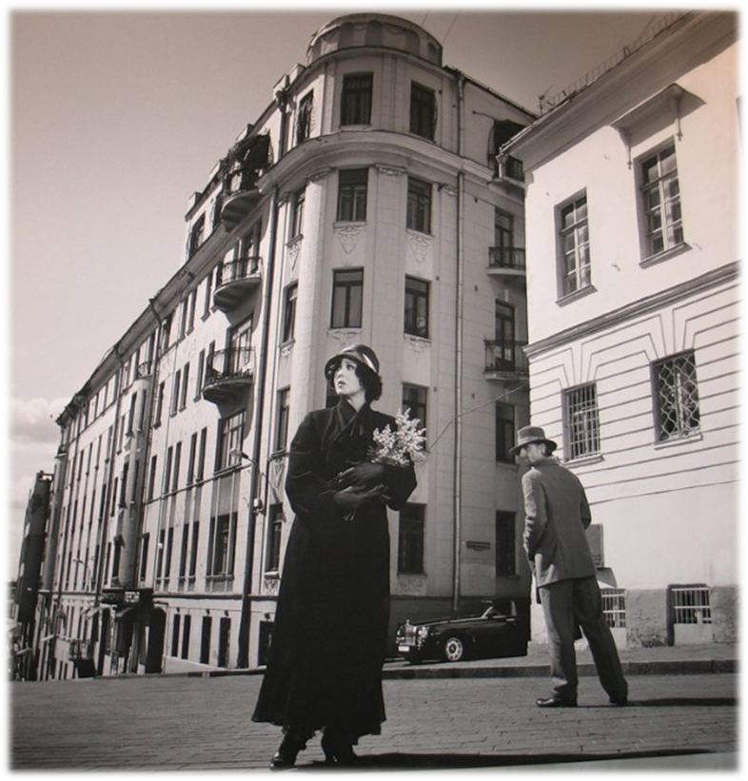
Вона не здається навіть після того, як Майстер спалює рукопис нещасливого роману , Маргарита ні на секунду не допускає думки про те, щоб покинути його. Вона віддана душею і йому, і його таланту:
«Я тебя вылечу, вылечу, - бормотала она, впиваясь мне в плечи, - ты восстановишь его. Зачем, зачем я не оставила у себя один экземпляр!»
Після того, як Майстер пропав, і Маргарита не знає, що він потрапив у клініку для душевнохворих, вона нескінченно страждає і звинувачує себе:
«Да, да, да, такая же самая ошибка! – говорила Маргарита зимою, сидя у печки и глядя в огонь, – зачем я тогда ночью ушла от него? Зачем? Ведь это же безумие!»

Slide 11
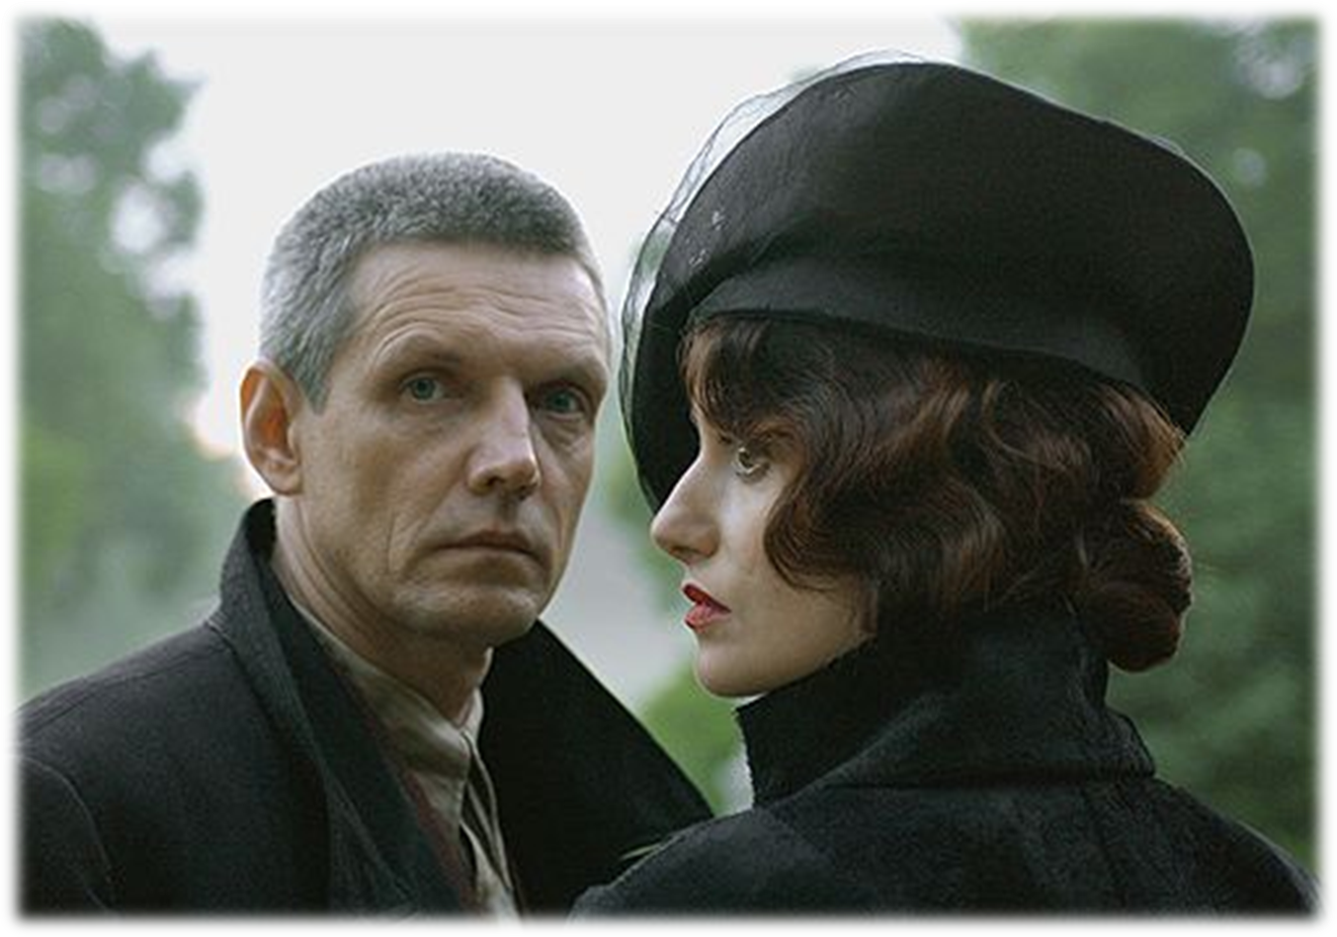
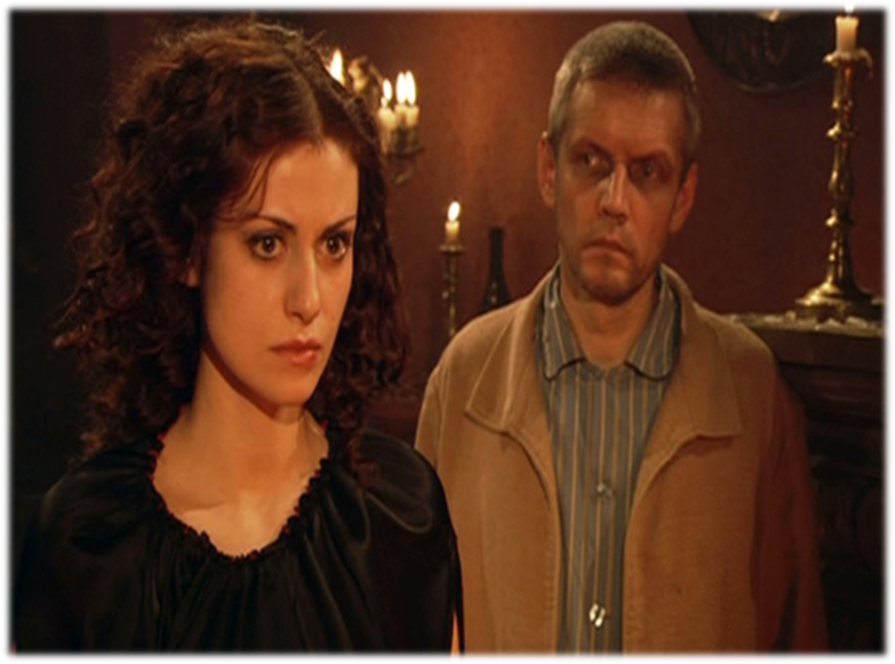
Від розпачу Маргарита готова на все – на зустріч з іноземцем , на союз з нечистою силою, на те, щоб бути господинею на балу у сатани – аби знову бути з коханим:
«Я знаю, на что иду. Но иду на все из-за него, потому что ни на что в мире больше надежды у меня нет. Но я хочу вам сказать, что, если вы меня погубите, вам будет стыдно! Да, стыдно! Я погибаю из-за любви!»
«О нет! – воскликнула Маргарита, поражая проходящих, – согласна на все, согласна проделать эту комедию с натиранием мазью, согласна идти к черту на куличики. Не отдам!»

Slide 12
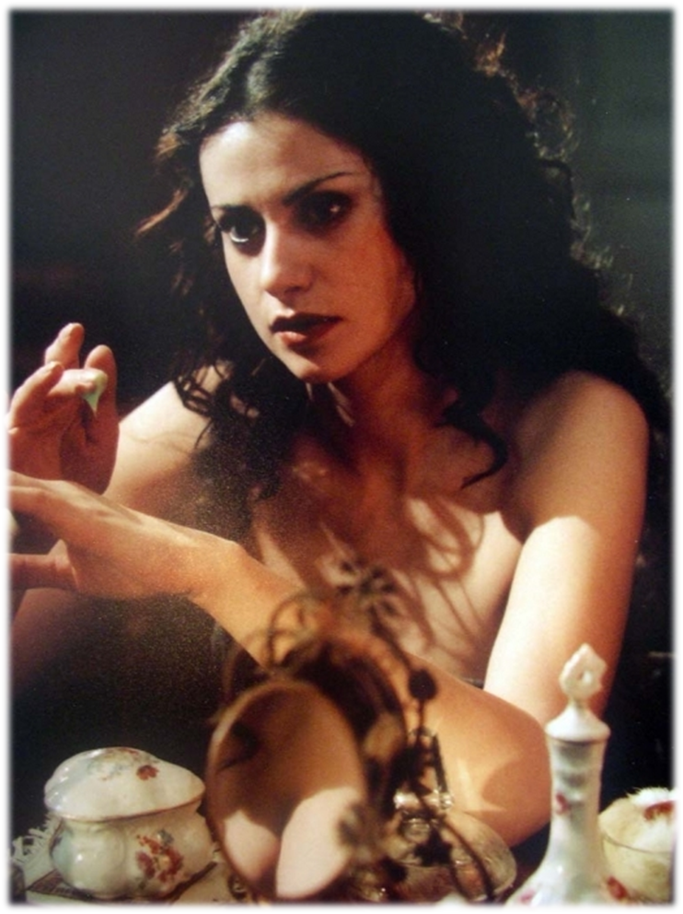
Коли Маргарита намазалася чарівним кремом Азазелло, її душа і пристрасть вириваються на свободу:
«Маргарита ощутила себя свободной, свободной от всего. Кроме того, она поняла со всею ясностью, что именно случилось то, о чем еще утром говорило предчувствие, и что она покидает особняк и прежнюю свою жизнь навсегда».
Маргарита по дорозі на бал громить квартиру критика Латунського, через статі якого Майстер захворів. Однак при цьому вона залишається справжньою благородної жінкою. Побачивши , що налякала дитину, вона припиняє погром, її гнів вщухає. Вона намагається заспокоїти дитину і розповідає йому казку про себе.

Slide 13
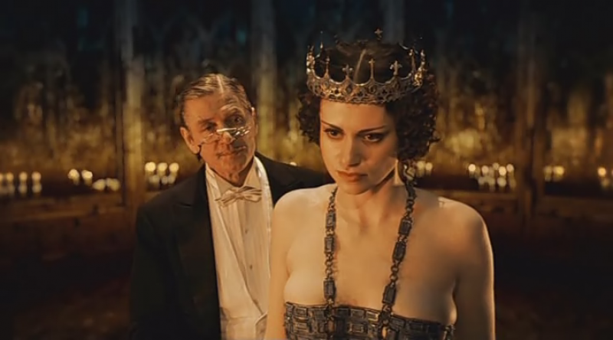
При зустрічі з Воландом Маргарита веде себе найкращим чином , демонструючи силу своєї натури, бо «надія на те, що там їй вдасться домогтися повернення свого щастя , зробила її безстрашної». Маргарита з честю проходить через випробування Бала:
«Да и притом вы сами – королевской крови» - говорит ей Азазелло».
«Чем дальше я говорю с вами, - любезно отозвался Воланд, тем больше убеждаюсь в том, что вы очень умны».
«Мы вас испытывали, - продолжал Воланд, - никогда и ничего не просите! Никогда и ничего, и в особенности у тех, кто сильнее вас. Сами предложат и сами все дадут! Садитесь, гордая женщина!»

Slide 14
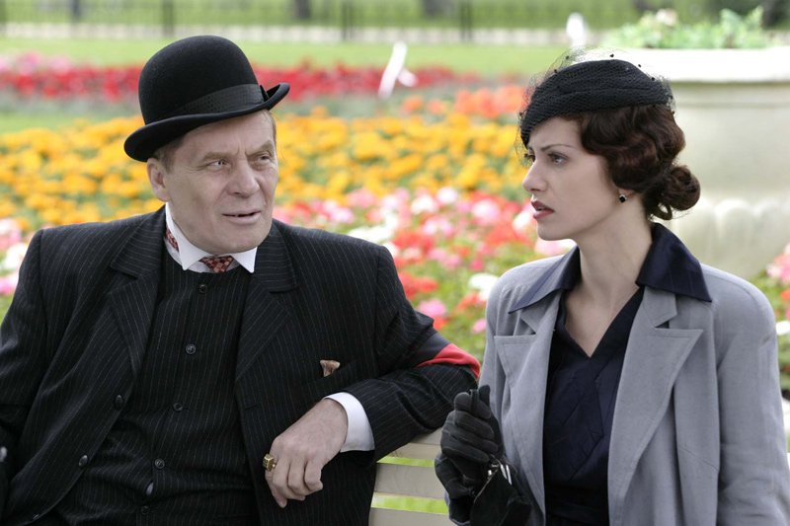
Після того, як їй пропонують винагороду за роль, яку вона з честю виконала, Маргарита спочатку просить не того, що хоче насправді, під враженням від того, що відбувається, від втоми і з почуття відповідальності, як і належить Королеві:
«Нет, - с силой ответила Маргарита, - я знаю, что с вами можно
разговаривать только откровенно, и откровенно вам скажу: я легкомысленный
человек. Я попросила вас за Фриду только потому, что имела неосторожность
подать ей твердую надежду. Она ждет, мессир, она верит в мою мощь. И если
она останется обманутой, я попаду в ужасное положение. Я не буду иметь
покоя всю жизнь. Ничего не поделаешь! Так уж вышло».
Але Воланд не має наміру карати її за це, і нарешті Маргарита оголошує своє справжнє бажання:
«Я хочу, чтобы мне сейчас же, сию секунду, вернули моего любовника,
Мастера, - сказала Маргарита, и лицо ее исказилось судорогой».

Slide 15
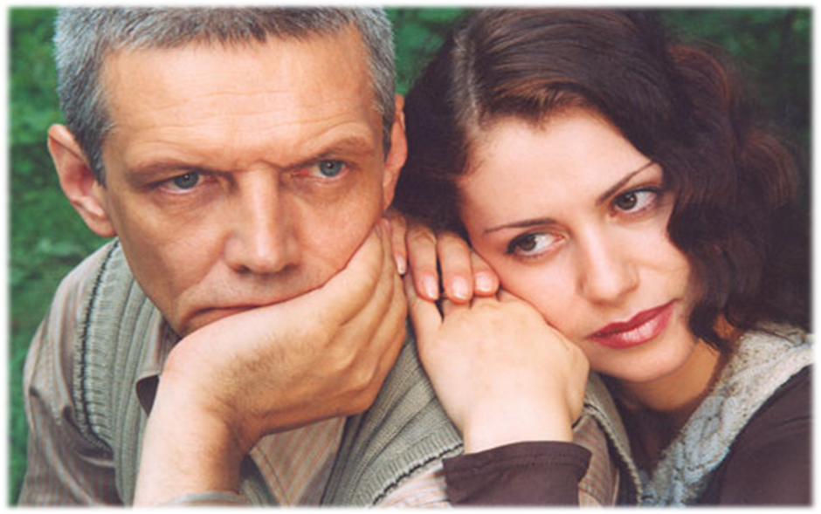
Після того, як Азазелло отруїв і оживив її, автор так описує Маргариту:
«Даже в наступавших грозовых сумерках видно было, как исчезало ее временное ведьмино косоглазие и жестокость и буйность черт. Лицо покойной посветлело и, наконец, смягчилось, и оскал ее стал не хищным, а просто женственным страдальческим оскалом».
Маргарита знайшла своє заслужене і вимучене щастя і спокій поруч з коханим Майстром, своєю любов’ю і вірою врятувала його, пройшла через неймовірні випробування без тіні сумніву і докору.

